Slide 1
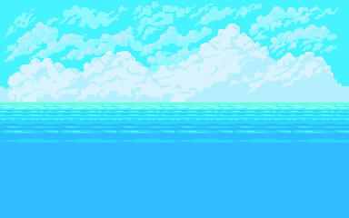






Slide 2
Arthur de Andrade
Raiane Siqueira
Tópicos Especiais II – Jogos Digitais
Prof. Cesar Peixoto

Slide 3
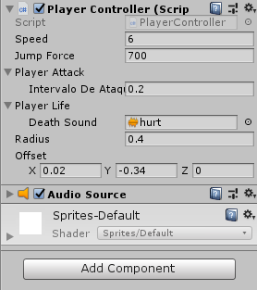
Melhorias
Comparações de strings

Slide 4

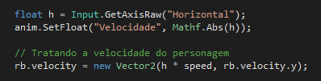
Melhorias
Em: CameraFollow
Em: PlayerController

Slide 5
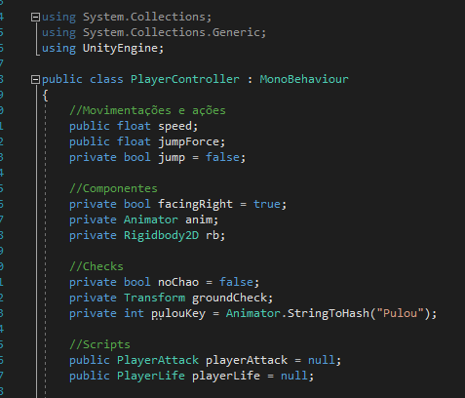
Melhorias
Em: PlayerController

Slide 6
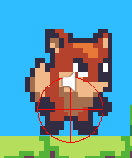
Melhorias
Melhor colisão do personagem nas bordas

Slide 7
Nova fase
Level 2

Slide 8

Após um dia ensolarado..
Ethan estará passando pela floresta sombria..

Slide 9
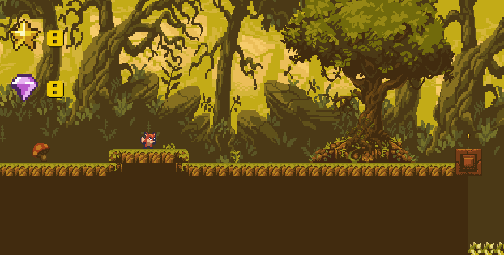

Slide 10

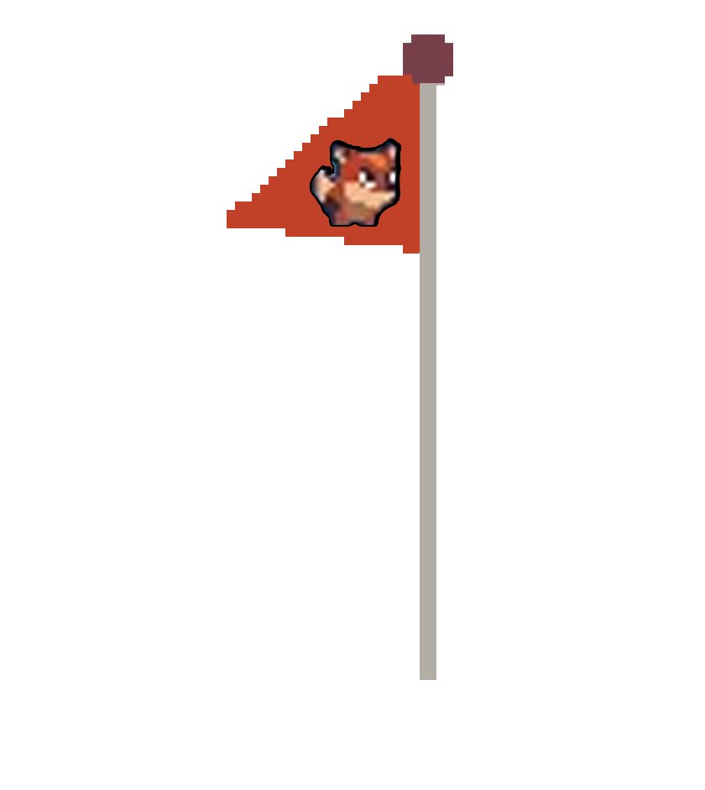
Ethan
Inimigos
Coletáveis
Elementos
Final

Slide 11
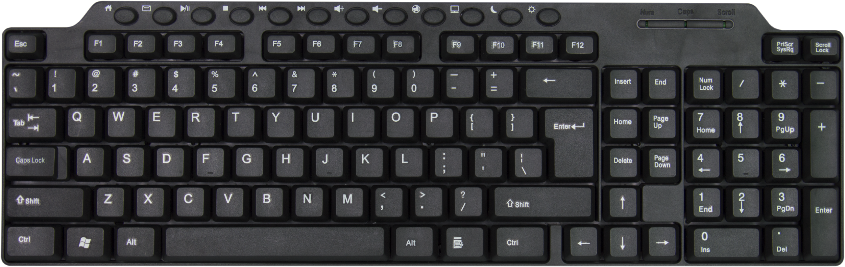
Controles
X – Atacar
Espaço – Pular
Setas – Mover-se

Slide 12
Materiais
Pacote de assets: SunnyLands, Sunnylands Forest e Sunnylands Woods, Classy 8-bit.
Fontes: 1001 Fonts 8-bit Wonder e PressStart2p
Sons: https://soundimage.org/
Referências: Gabriel Barbosa, Patrick, 2D Game Kit

Slide 13

Querjogar?

